Slide 1
Fosterudvikling og abort

Slide 2
Plan
Dagens figur
Fosterudvikling
Abort

Slide 3
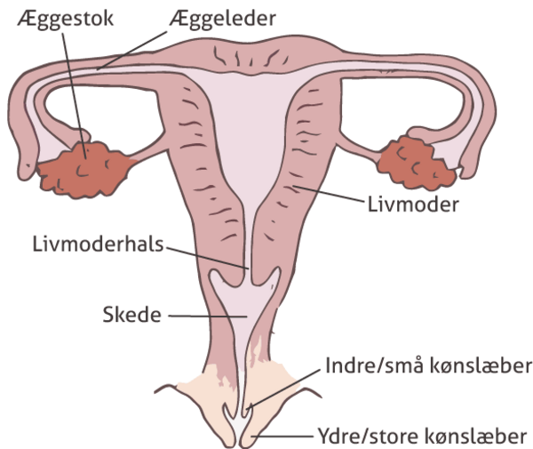
Dagens figur
Hvor finder befrugtningen sted?
Hvor sætter fosteranlægget sig fast?

Slide 4
Fosterudvikling
Løs opgave 1-2 på arbejdsarket

Slide 5
Abort
Provokeret abort:
  Graviditet afbrydes efter kvindens eget ønske.
Spontan abort:
  Graviditeten går til grunde af sig selv.
  Næsten 20 % af alle graviditeter fører til en abort ca. 3 uger efter befrugtningen.

Slide 6
Overblik over dansk abortlovgivning
1973: Retten til fri abort blev indført i Danmark. Abort tilladt indtil udgangen af 12. graviditetsuge.
2024: I maj vedtages en ny abortlovgivning, som flytter abortgrænsen fra 12. til 18. uge.
2025: 1. juni 2025 træder den nye abortlovgivning i kraft.

Slide 7
Abortlov (gældende i dag)
Ret til fri abort inden udgangen af 12. graviditetsuge.
Abort efter uge 12 kræver tilladelse fra abortsamråd.
Kvinder mellem 15-17 år skal som udgangspunkt have tilladelse af forælder/værge.

Slide 8
Abortlov (gældende fra 1. juni 2025)
Ret til fri abort inden udgangen af 18. graviditetsuge.
Kvinder mellem 15-17 år skal ikke have forældresamtykke.
Notes:
https://www.ism.dk/nyheder/2024/maj/nye-politiske-aftaler-om-abort-styrker-kvinders-selvbestemmelse

Slide 9
Hvad bør abortgrænsen være?
Løs opgave 3 på arbejdsarket

